Slide 1
「水素，アンモニアはなぜ重要か」 コメント
東京理科大学名誉教授 森 俊介
元 科学技術振興機構 低炭素社会戦略センター
研究統括／上席研究員
２０２３／６／１６ 早稲田大学ＣＮ研究セミナー

Slide 2
1.5℃上昇達成のために，残された枠をどのように使うか
P1: イノベーションが特に南で進み、生活向上と省エネ・脱炭素化が進む
P2：国際協調、経済格差縮小、健康的消費が進展
P3：発展、技術とも過去の延長経路。エネルギー需要はあまり減らない
P4：グローバル経済の拡大とエネルギー需要の拡大が続く。
→社会が高成長・高消費を追求するほど1.5℃社会は「CO2吸収技術」を必要とする
・ 電力，自動車，製鉄，暖房・・ 便利な化石燃料に頼っている生活や産業を，2100年までにどうやって減らしていくか？いまある設備もすぐには減らせない．
・ 世界のどの国も人々も，何かを作って売り，交換していかなければ衣・食・住を確保できない．どのような世界で生きていくのか？どのようにして生活していくのか？
・ それでも，「残り１３年分」を８０年に延ばし，その先の社会を維持する必要．
50
40
30
20
10
0
-10
-20
・さまざまなモデルが，実際のエネルギーシステムやエネルギー機器の構成を考え、「80年間引き延ばす」道筋を求めた．
・ 「減らす」技術はいろいろあったが，「無くす」技術は限られる．
・ そのため，いろいろな可能性を考えても，2050年には排出を０にし，さらにその後は「排出」でなく「吸収」の技術が必要
→ カーボンニュートラル(炭素の正味排出が0)社会の必要性
2010 2020 2030 2040 2050 2060 2070 2080 2090 2100

Slide 3
世界は、日本はどう動いたか？
2016年11月 パリ協定発効 「世界の平均気温上昇を産業革命以前に比べて2℃より十分低く保ち、1.5℃に抑える努力をする」(日本も参加)
2019年5月時点の世界の動き (資源エネルギー庁HP)
日本「目標：2030年度に26％のGHG削減（2013年度比）」に対して、2016年度時点で7％の削減実績。目標ラインと同水準で、最近の動きは削減の傾向。
英国「目標：2030年度に57％のGHG削減（1990年比）」に対して、2016年時点で41％の削減実績。目標ラインと同水準で、最近の動きは削減の傾向。
米国「目標：2025年に26～28％のGHG削減（2005年比）」に対して、2016年時点で12％の削減実績。目標ラインから上ぶれ、最近の動きは削減の傾向。
フランス「目標：2030年に40％のGHG削減（1990年比）」に対して、2016年時点で18％の削減実績。目標ラインから上ぶれ、削減傾向は横ばい。
ドイツ「目標：2030年に55％のGHG削減（1990年比）」に対して、2016年時点で27％の削減実績。目標ラインから上ぶれ、削減傾向は横ばい 。
https://www.enecho.meti.go.jp/about/special/johoteikyo/pariskyotei_sintyoku1.html
2020年９月 中国「2060年に温暖化ガス排出を実質0にする」
2020年10月 菅首相の公約 「2050年に温暖化ガス排出を実質0にする」

Slide 4
「カーボンニュートラル社会」実現にどのような手段があるか？
Ａ: 炭素排出を「減らす」技術
・ 省エネルギー (利用効率を上げる)：LED照明、高効率エンジン、 ハイブリッド自動車、建物断熱化
・ 燃料転換：石炭から天然ガスへの移行など
・ 炭素回収隔離(CCS)：燃焼で出たCO2を回収して地中・海中に埋める
・ BEMS/HEMS/スマートシティなどエネルギー管理の高度化
Ｂ: 炭素排出を「しない」技術
・ 太陽熱、太陽電池、風力、水力、バイオマスなど再生可能エネルギー利用 → 電力利用が多い
・ 水素、アンモニアなど無炭素燃料の利用
Ｃ: 大気中の炭素を「なくす」技術
・ 大規模植林と木材利用を拡大する(成長過程の木しか吸収しない)
・ 植物を燃料とし、排出のCO2を地中、海中に埋める(BECCS)
・ 大気から直接CO2を回収し、地中、海中に埋める(DAC)
⇒1.5℃目標達成にはＣオプションも必要。

Slide 5
エネルギーシステムになぜ水素か？
・ 元素としての水素は，水，生物圏の炭化水素，天然ガス等ほぼ無尽蔵 → 資源的な制約は受けない．
・ 地球温暖化に影響しない．→ 温暖化効果は持つが，自然循環の内部変数であり，直接制御の対象外．
・ 水素は単体のエネルギー資源としては存在しない．エネルギー源として利用するには，外部からエネルギーを与え化合物から分離して製造する必要がある．
→ 水素はエネルギー資源というより，他のエネルギーから変換によるエネルギーキャリアと考えるべき
・ 変換に必要なエネルギー投入以上のメリットがあることが水素利用の条件
→ 環境制約，資源制約回避のメリット，投入資源の他用途との競合が小さいことなど．(エネルギー作物では食料との競合)

Slide 6
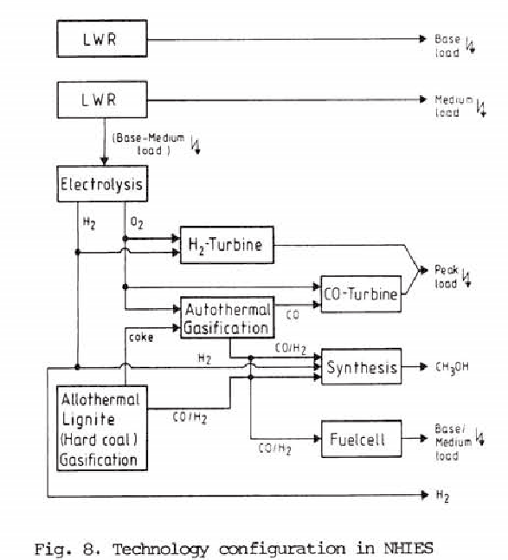
過去の水素エネルギーシステム提案：
HaefeleによるNovel Horizontally Integrated Energy System (1987)
Haefele (ユーリッヒ原子核研究所) は原子力発電と水素キャリアを軸とした電力と合成燃料供給を統合する”material recycle use” システムを提案．
W. Haefele et.al., The Concept of A Novel Horizontally Integrated Energy System – Ways to Reduce CO2 Emissions, IFAC 10-th Triennial World Congress, 1987
・ 温暖化問題が注目され始めた時期．CO2排出安定化，排出削減等が目標．
・ IES研究会には日本からも安川(原研)らが参加．(安川他，将来のエネルギーシステムにおける高温ガス炉と核熱利用の役割に関する研究，日本原子力研究所，JAERI-M，86-073，1986年5月）
・ 無炭素熱源として原子力に注目．UT-3，IS法など核熱利用の熱化学分解法による水素合成法も進みつつあった．
・ チェルノブイリ原発事故後原子力発電所コストは上昇し，反面，再エネコストの急激な低下のため，核熱を軸とするエネルギーシステムへの注目は低下
→ 温暖化対策の必要性はさらに上昇．再エネの役割はさらに上昇．「電力化」が対策の軸となりつつも，変動性のある再エネのみでは電力系統の安定化維持に問題
→ 個別対応でなく全体的なシステム再構築の構想は，今も有意義
その”material recycle use”には3つの基本システムが含まれていると思う．第1プロセスは低質の化石燃料に高温核熱を与えて分解しCOやH₂の基礎物質を作る。その際不純物物質であるSOxやNOx及び他の金属性，非金属性の不純物を取り除く。第2プロセスはCOゃH₂から発熱量が高く且つ使用に便利な合成ガスや合成油を合成する。第3プロセスは空気をO₂，CO₂， N₂ に分離したり，あるいはCO₂をシフト反応を通じCOとO₂とに分離するプロセスである。(安川他，日本原子力研究所，JAERI-M，86-073)

Slide 8
エネルギーを「貯めておける」「運べる」ことは重要。

Slide 9
エネルギーキャリアとしての水素及びアンモニアの意義
・ 需要と供給ギャップの調整のため，電力の貯蔵と輸送手段は必要．長期貯蔵には蓄電池よりも化学物質変換の方が低損失(運用による工夫はありうる)
・ 水素インフラの信頼性維持，ハンドリングがコスト高
→ 水素をさらに扱いが容易で既存インフラに近い設備で使える別の物質に変換(メタノール，アンモニア，MCH，DME他）炭素はDACあるいはCCSで回収再利用(CCUS)
→ アンモニアは毒性が高いが，ロシア―ウクライナの2000kmを超えるパイプラインにあるよう，扱い技術の蓄積がある．
・ 水素還元による製鉄法など，発電以外への応用範囲は広い．
● 大量・低コストの水素製造の確立が重要
→ PVなどの余剰電力による水素製造は，理論的には魅力的であるが，設備利用率が下がるため固定費が上昇してしまうのがネック
DAC(大気からの直接CO2回収)利用では，バイオマス利用と同じくそれ自体は炭素中立的．化石燃料消費からのCCS炭素利用は，それ自体は炭素削減とならず，CCU後の燃料が置き換えた化石燃料からの放出分を置き換えられる．また評価はLCAで行うべき．

Slide 10
脱炭素化のボトルネックと水素の意義
・ 脱炭素化では，電力化・電動化に期待が高い
→ エンジンの電動化，暖房のHP化，プロセス熱の電熱化など
・ それでも，総合エネルギー統計を見ると，置き換えオプションの弱い部門がいくつかある．これまでは排出シェアが小さくとも，やがてCN化のボトルネックとなりうる用途が存在する．
→ 大型船舶(アンモニア利用は期待可．ただしコストは問題)，航空輸送
→ 貨物輸送部門(普通トラックのBEV化は課題多し．FC化は可能)
→ 各種製造業・民生部門のボイラ用燃料(低コストが必要)
→ 製造業の加工用ガスバーナ用途(水素バーナは既存)．
→ 窯業のクリンカ製造からのCO2排出(SUICOMなどCO2吸収型セメントの提案あり．ただし現状では生コンに適用できない)
→ 鉄鋼業．世界的には100%の電炉化は不可能．水素還元製鉄可能性？
→ 石油製品業の自家消費．ガソリンや軽油需要，灯油需要は削減できても，ナフサや船舶用重油に変わる材料・技術が必要．→ 水素からの原料供給
⇒ DAC(大気からの直接CO2回収)が残余排出量除去最後の手段であるが，その前に可能な限りCO2排出は最小化しておくべき．

Slide 11
まとめ
・カーボンニュートラル社会の実現には、従来の趨勢を変えていく革新的技術開発が不可欠。
・ 個別技術開発だけでなく、その技術が社会に広く受け入れられるためには費用は大事。さらに社会の在り方と、そこへ至る道筋も重要。
・ 個別エネルギー源の置き換えだけでなく，新しいエネルギーシステム像へ向けた包括的な技術導入戦略の策定が必要．
・カーボンニュートラル社会が持続可能であるためには、エネルギー技術だけでなく、情報技術の寄与、地域の自立と地域資源の利活用、住まい方とモビリティの在り方など、分野間の相乗作用と地域と全体の統合化視点が重要である。
・ イノベーションは社会のビジョンから生まれる。それが「明るく豊かな社会」でなければ、カーボンニュートラル社会は誰も受け入れない。

Slide 12
質問
今後の水素利用CN社会の実現に向け、現在ボトルネックとなっていて最も開発の急がれる課題は何とお考えでしょうか？

